Slide 1
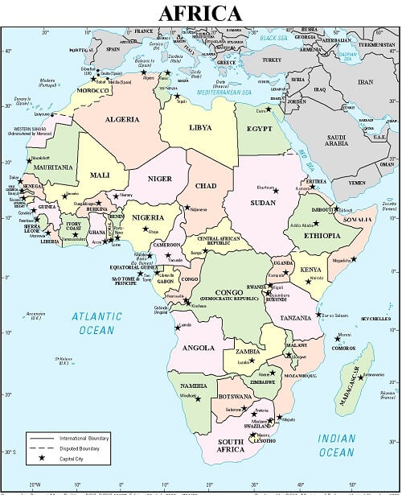

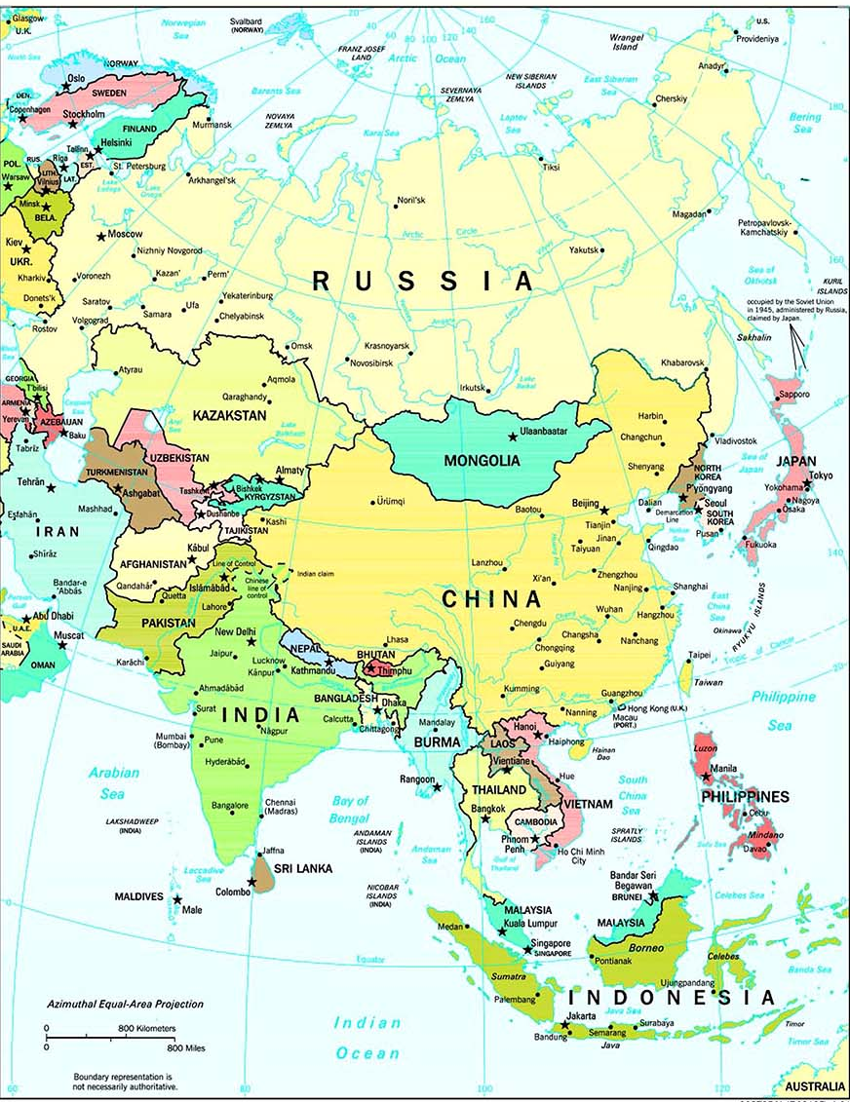
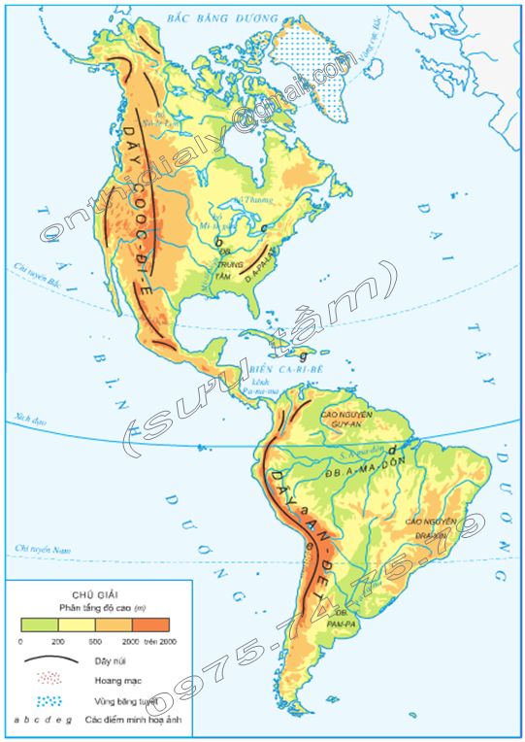
KHỞI ĐỘNG

Slide 2



DORAEMON
VÀ CHIẾC
BÁNH RÁN
Những con chuột đáng ghét đang tìm cách ăn vụng bánh rán của chú mèo máy Doraemon. Các em hãy ngăn cản chúng bằng cách trả lời các câu hỏi nhé.

Slide 3


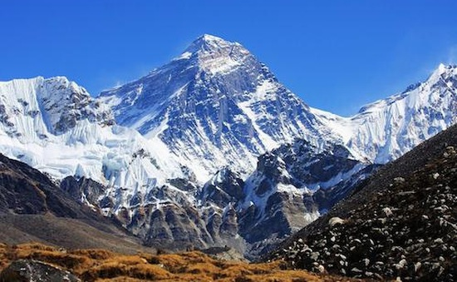

Câu 1: Đỉnh núi cao và đồ sộ nhất châu Á là đỉnh núi nào?
A. Everest
B. Kima
C. Côn Luân
D. Phú Sĩ

Slide 4

Câu 2: Phần lớn dân cư châu Âu là người da gì?
A. Da trắng
B. Da đỏ
C. Da vàng
D. Da đen

Slide 5

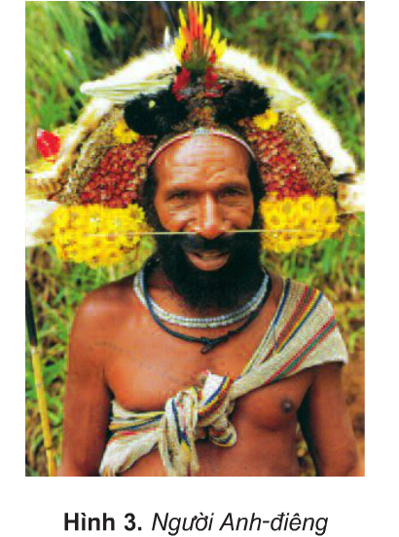
Câu 3: Thành phần dân cư đã sinh sống lâu đời ở châu Mĩ là:
A. Người gốc Phi
B. Người gốc Âu
C. Người Anh-điêng
D. Người gốc Á

Slide 6

Câu 4: Hoang mạc Sa-ha-ra ở đâu?
A. Bắc Phi
B. Tây Phi
C. Nam Phi
D.Đông Phi

Slide 7

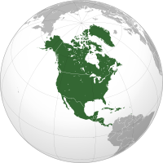
Câu 5: Bộ phận lãnh thổ nào của châu Mĩ có nền kinh tế phát triển cao nhất?
.
A. Nam Mĩ
B: Trung Mĩ
C. Cả A và B
D: Bắc Mĩ

Slide 8
Thứ năm ngày 04 tháng 04 năm 2024
Địa lí
Châu Đại Dương và Châu Nam Cực
-- Giáo viên: Ngô Kim Chi --

Slide 9
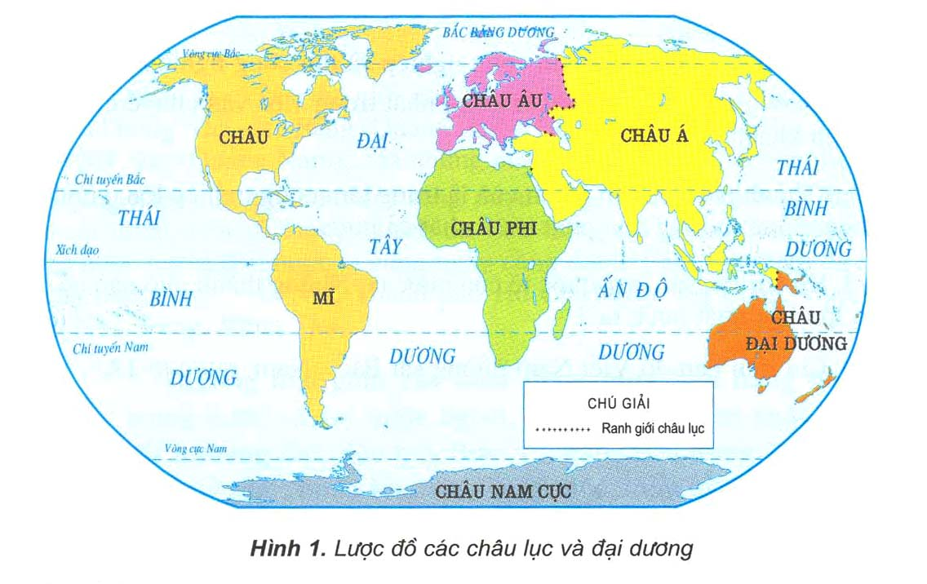
Châu Đại Dương

Slide 10
Nhiệm vụ: Quan sát bản đồ thế giới và lược đồ tự nhiên của châu Đại Dương, tìm hiểu SGK rồi thảo luận nhóm để tìm hiểu về các đặc điểm của châu Đại Dương:
Thảo luận nhóm
+ Tổ 1: Vị trí địa lý – giới hạn (2 nhóm)
+ Tổ 2: Địa hình – Khí hậu (2 nhóm)
+ Tổ 3: Động vật – Thực vật (2 nhóm)
+ Tổ 4: Dân cư và hoạt động kinh tế (2 nhóm)
Thời gian: 3 phút

Slide 11
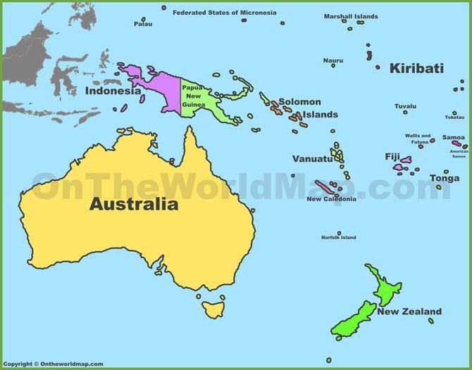
Bản đồ Châu Đại Dương
1
Papua New Guinea
là một quốc gia quần đảo ở châu Đại Dương bên bờ Thái Bình Dương
2
Australia
Lục địa Australia
3
New Zealand
là một đảo quốc tại khu vực phía tây nam của Thái Bình Dương, gồm đao Bắc, đảo Nam và 600 đảo nhỏ
4
Các đảo nhỏ xung quanh
Các đảo nhỏ ở trung tâm và Tây Nam Thái Bình Dương

Slide 12
-----------------------------------------------------------------------
Lục địa Ô- xtrây- li- a nằm ở bán cầu Nam, có đường chí tuyến Nam đi qua giữa lãnh thổ.

Slide 13
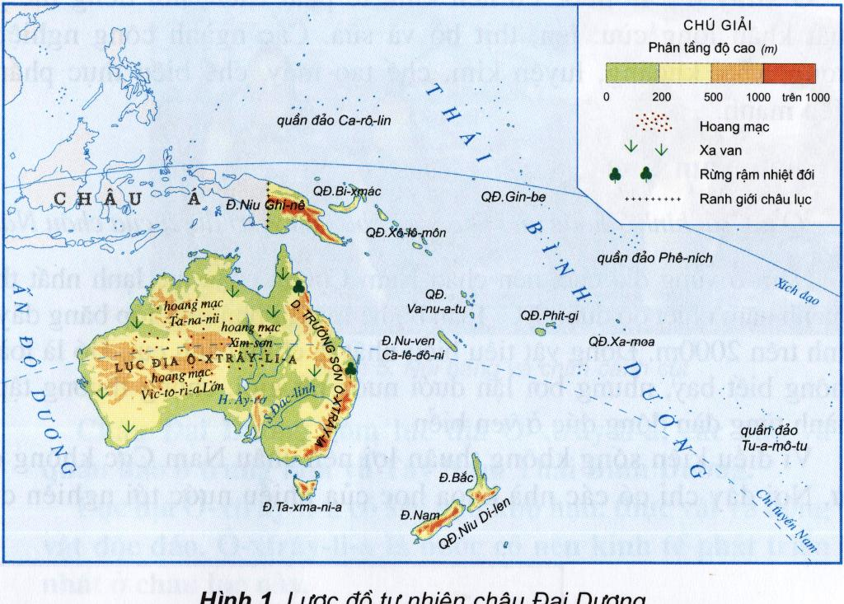
Đọc tên và chỉ vị trí một số đảo và quần đảo thuộc châu Đại Dương

Slide 14
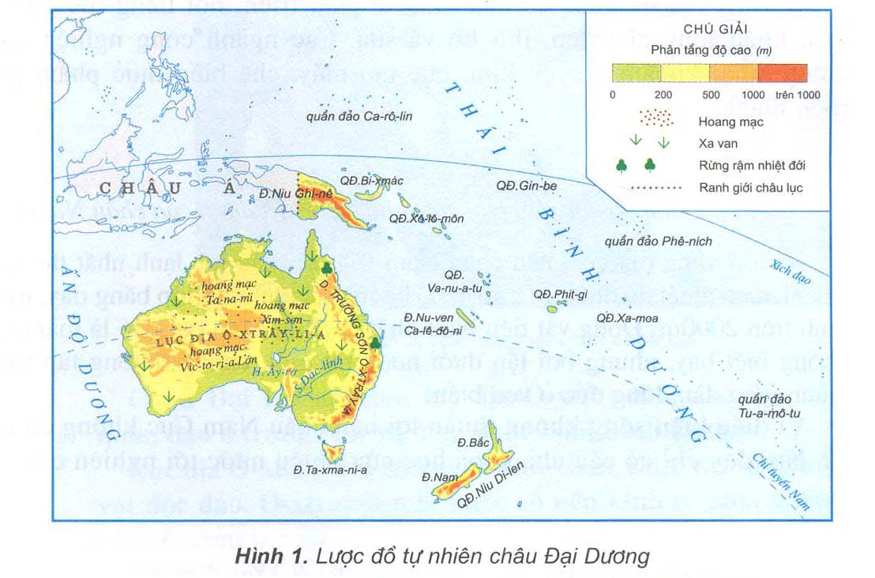
Kết luận: Châu Đại Dương nằm ở Nam bán cầu, gồm lục địa Ô- xtrây- li- a và các đảo, quần đảo ở xung quanh.

Slide 15
2. Đặc điểm tự nhiên
Đặc điểm | Châu Đại Dương
 | Lục địa Ô- xtrây- li- a | Các đảo và quần đảo
Khí hậu
Thực vật và động vật
Khô hạn, phần lớn diện tích là hoang mạc và xavan.
Khí hậu nóng ẩm.
Thực vật: bạch đàn và cây keo.
Động vật: Căng- gu- ru, gấu Cô- a- la.
Rừng rậm hoặc rừng dừa bao phủ.
Thời gian: 2 phút

Slide 16
Vì sao lục địa Ô-xtrây-li-a lại có khí hậu khô và nóng?
Lục địa Ô-xtrây-li-a có khí hậu khô và nóng vì:
Lãnh thổ rộng
Không có biển ăn sâu vào đất liền
Ảnh hưởng của khí hậu vùng nhiệt đới (nóng)

Slide 17
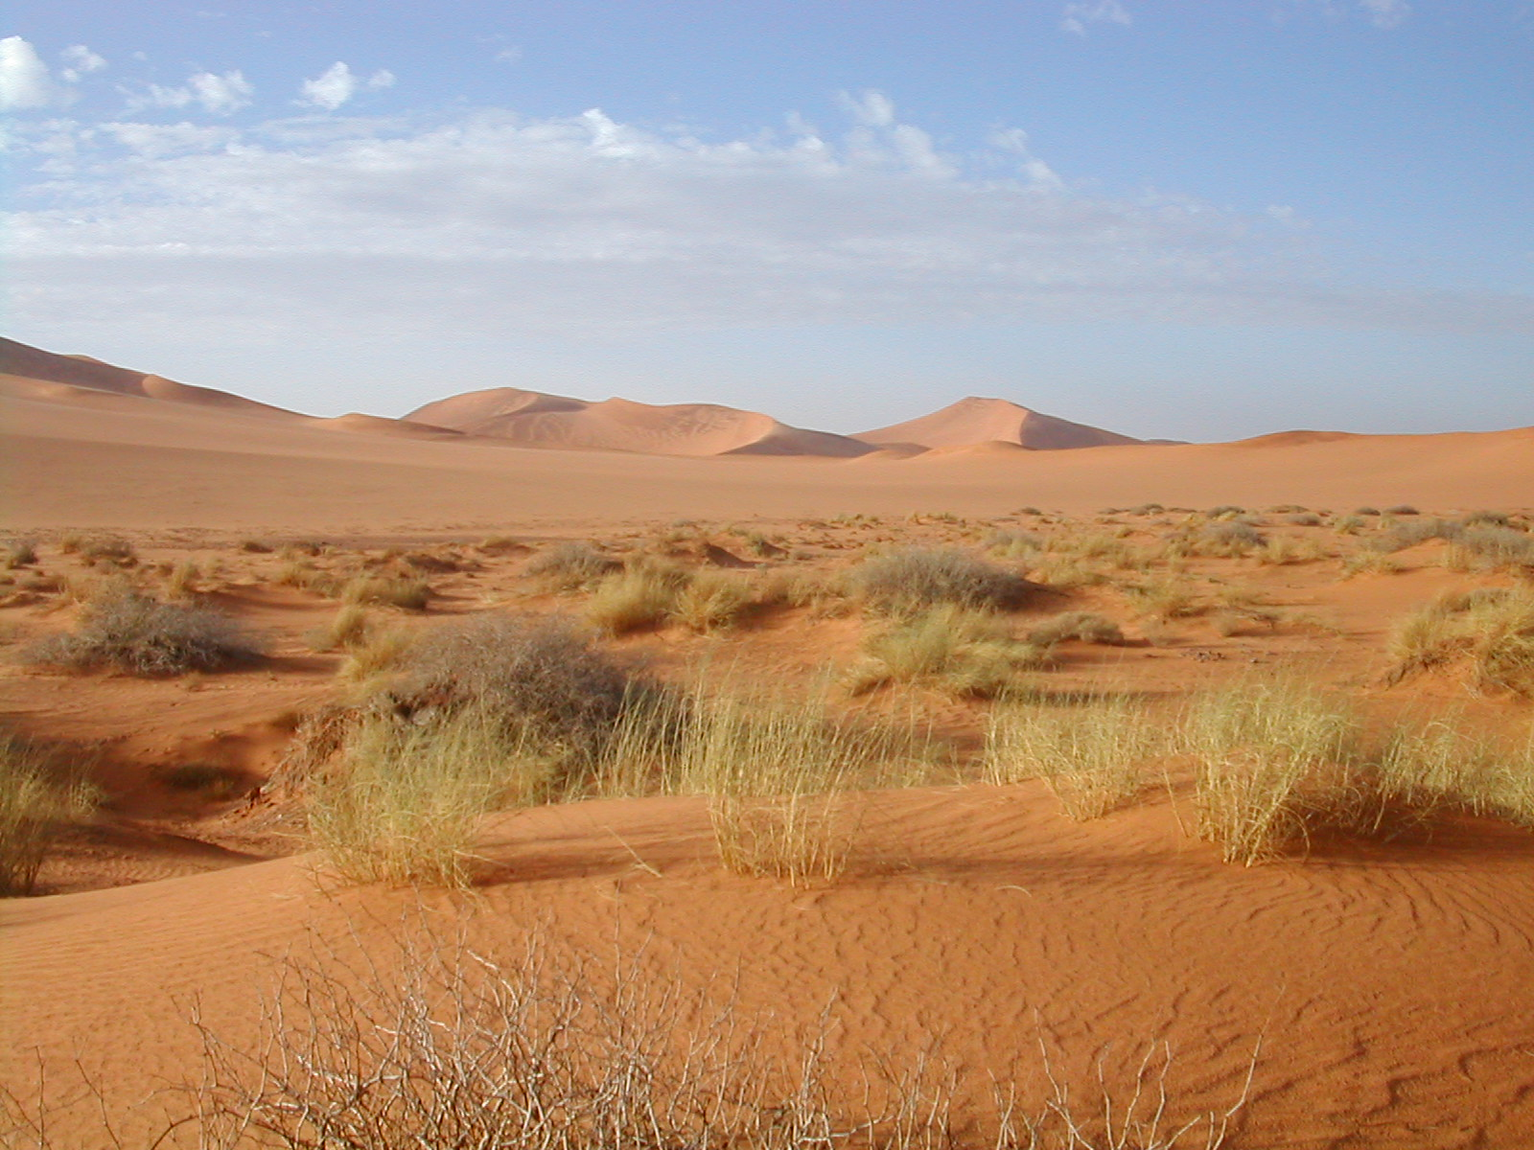
Hoang mạc

Slide 18
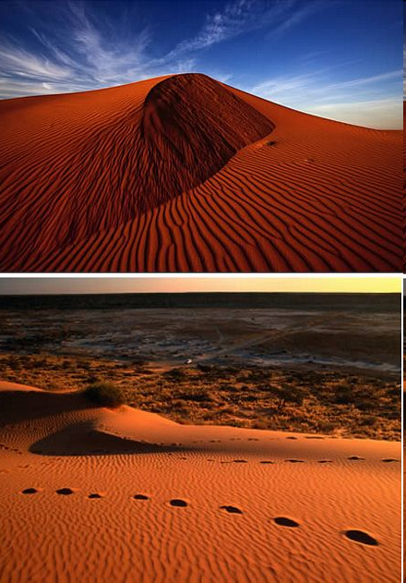
Hoang mạc Xim- sơn
(hoang mạc cát đỏ)

Slide 19
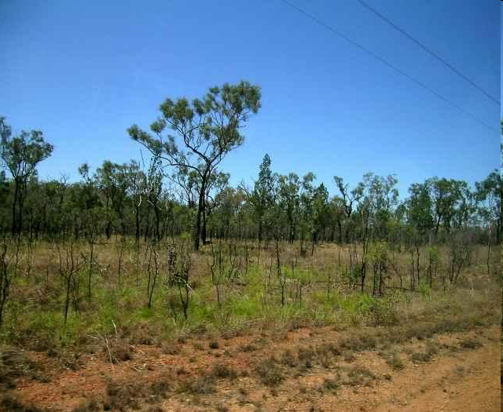
Xa van

Slide 20
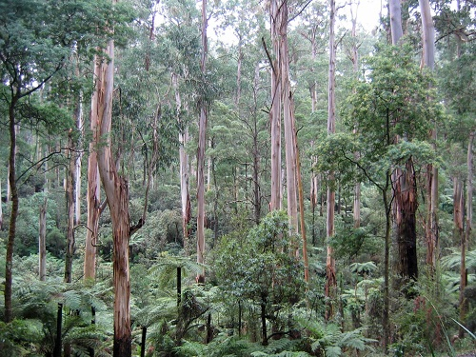
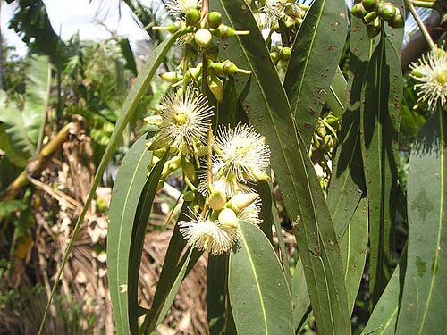
Bạch đàn

Slide 21
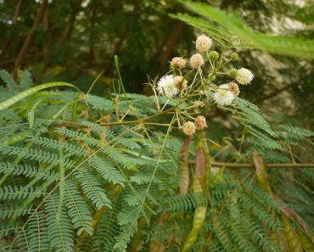
Cây keo

Slide 22
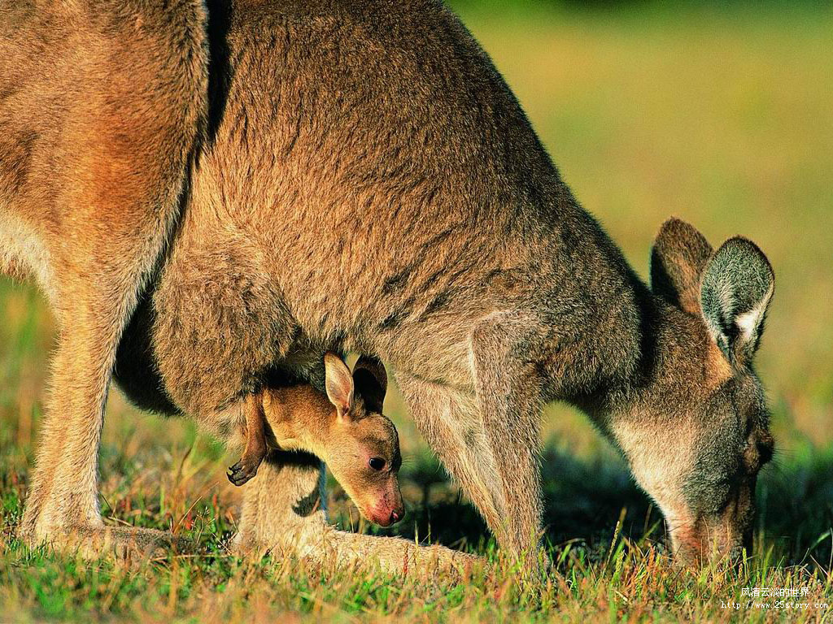
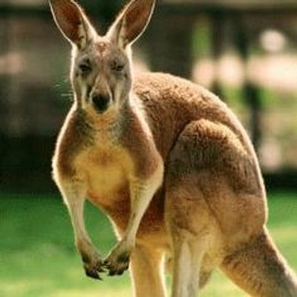
Kăng- gu- ru

Slide 23
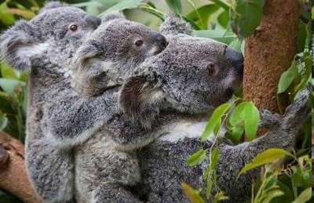
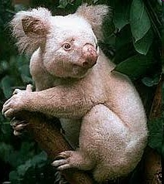
Gấu túi cô-a-la

Slide 24
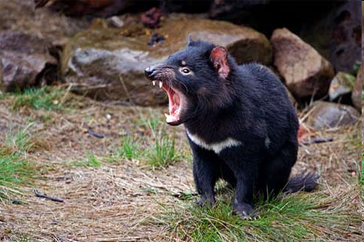
“Quỷ Tasmanian” là mệnh danh của loài thú có túi ăn thịt lớn nhất sống tại Ô-xtrây-li-a. Loài động vật quý hiếm này đang đối mặt với nguy cơ tuyệt chủng.

Slide 25
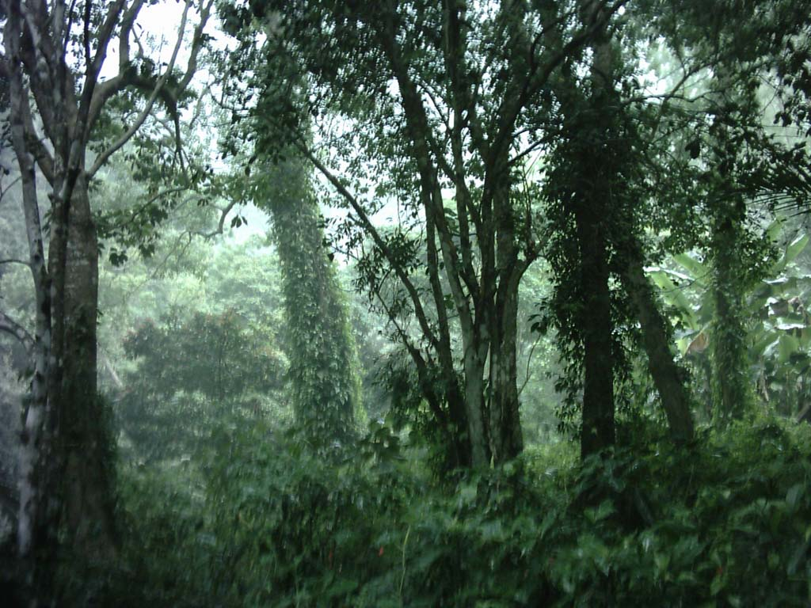
Rừng rậm

Slide 26
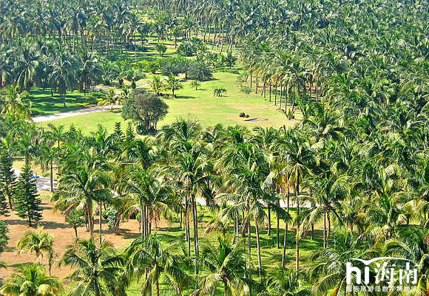
Rừng dừa

Slide 27
Kết luận:
Lục địa Ô- xtrây- li- a có:khí hậu khô hạn, phần lớn diện tích là hoang mạc và xavan.
Giới sinh vật có nhiều loài độc đáo.
Phần lớn các đảo có khí hậu nóng ẩm, có rừng rậm hoặc rừng dừa bao phủ.

Slide 28
Châu lục | Diện tích (triệu km²) | Dân số năm 2004 (triệu người)
Châu Á Châu Mĩ Châu Phi Châu Âu Châu Đại Dương Châu Nam Cực | 44 42 30 10 9 14 | 3875 876 884 728 33
3. Người dân và hoạt động kinh tế
Bảng số liệu về diện tích và dân số các châu lục
Dân số châu Đại Dương theo số liệu 2004 là 33 triệu dân, là châu lục có số dân ít nhất trong các châu lục của thế giới.

Slide 29
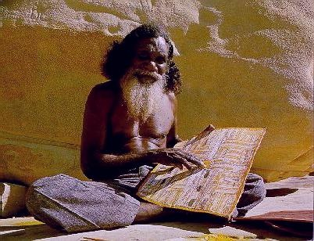

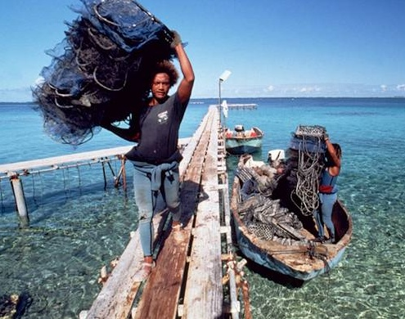

Người Anh di cư sang
Người dân bản địa

Slide 30
Nêu thành phần dân cư của châu Đại Dương.
Họ có đặc điểm gì và sống ở nơi nào là chủ yếu?
Dân cư
Người bản địa
Người gốc Anh di cư sang
Nước da sẫm màu, tóc xoăn, mắt đen sống chủ yếu ở các đảo.
Nước da trắng sống chủ yếu ở lục địa Ô- xtrây- li- a và đảo Niu Di- len.

Slide 31
Nêu những nét chung về nền kinh tế của Ô- xtrây- li- a?
Ô – xtrây – li - a là nước có nền kinh tế phát triển, nổi tiếng thế giới về xuất khẩu lông cừu, len, thịt bò và sữa; các ngành công nghiệp, năng lượng, khai khoáng, luyện kim… phát triển mạnh.

Slide 32

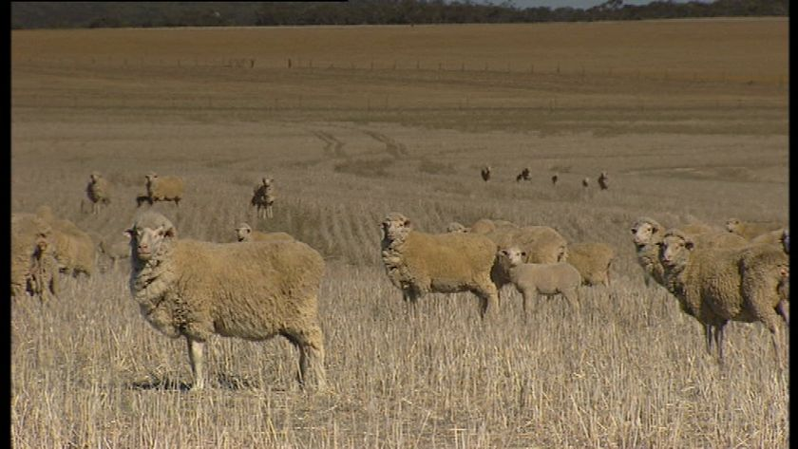
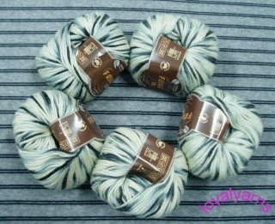


Slide 33
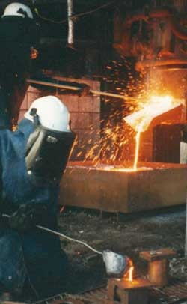
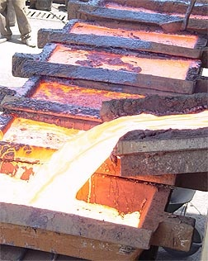
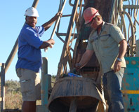
Luyện kim

Slide 34
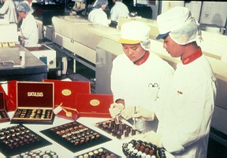
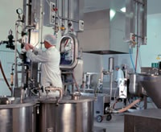
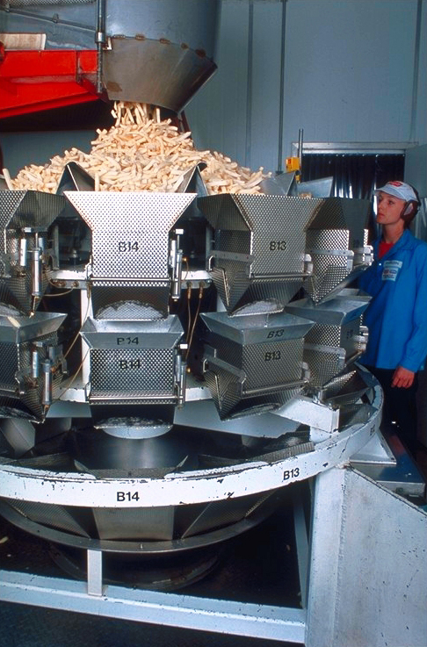
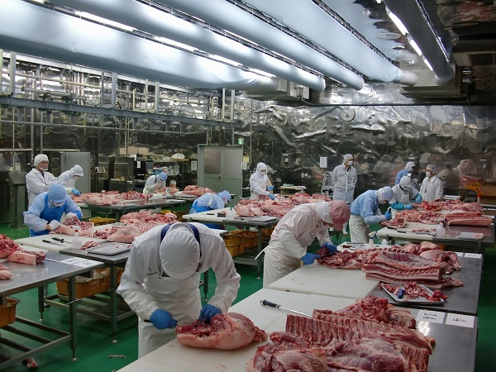
Chế biến thực phẩm

Slide 35
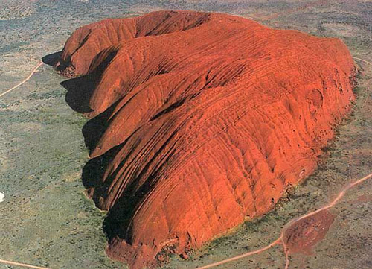
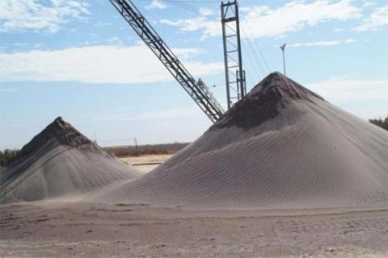
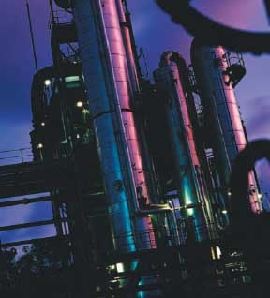
Khai khoáng, luyện kim

Slide 36
Kết luận:
- Lục địa Ô- xtrây- li- a có khí hậu khô hạn, thực vật và động vật độc đáo.
- Ô- xtrây- li- a là nước có nền kinh tế phát triển nhất châu lục này.

Slide 37


Slide 38


Slide 39


Slide 40
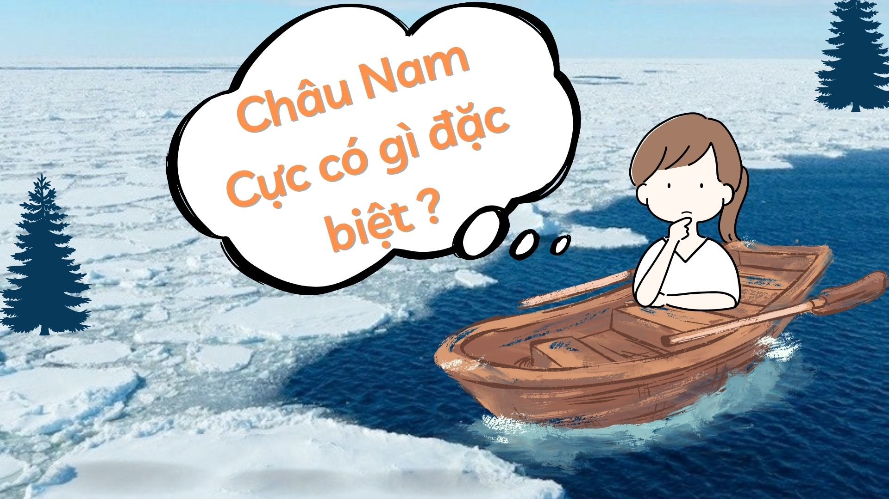

Slide 42
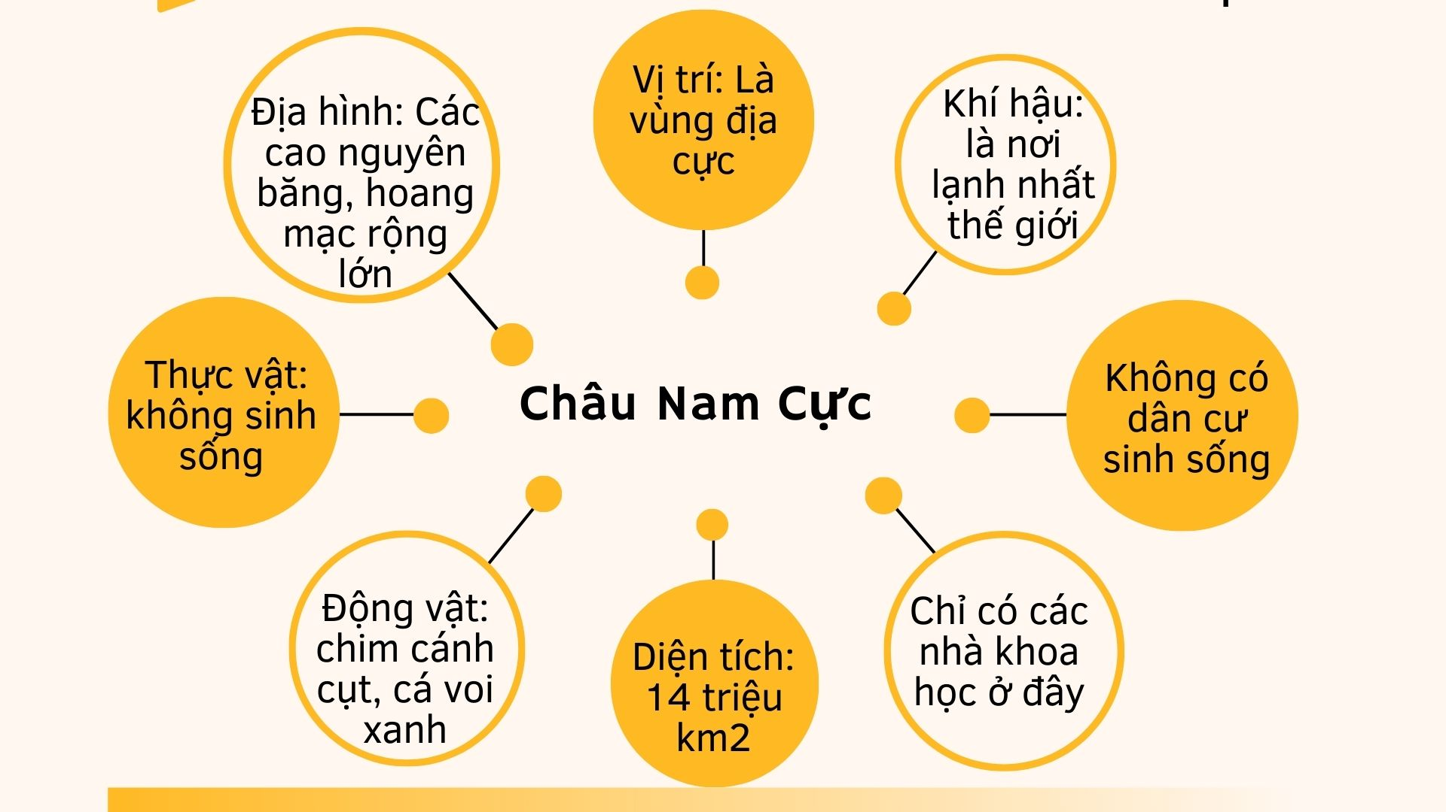

Slide 43
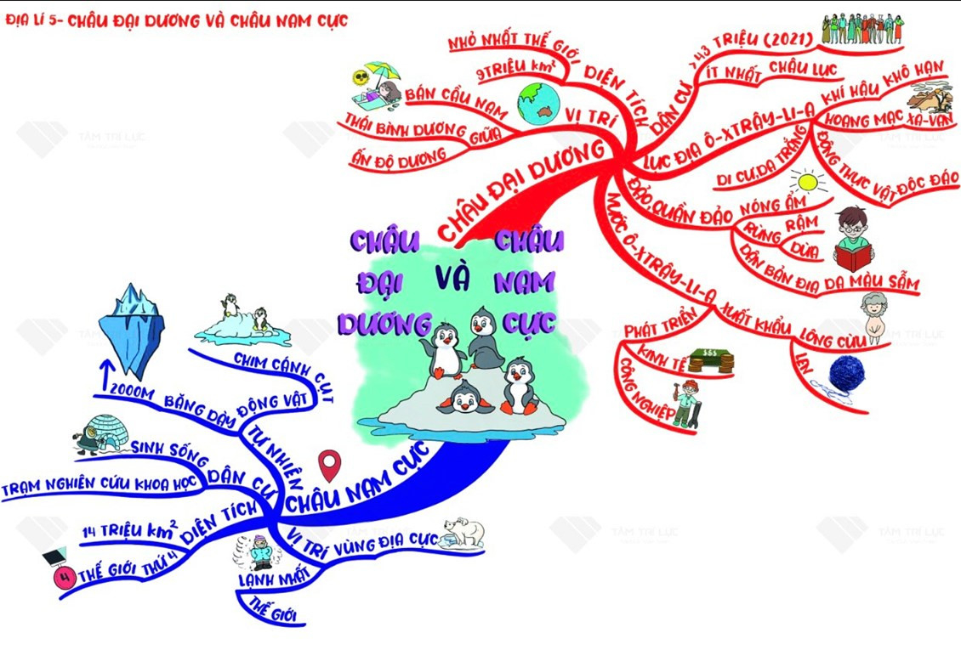

Slide 44


